Slide 1

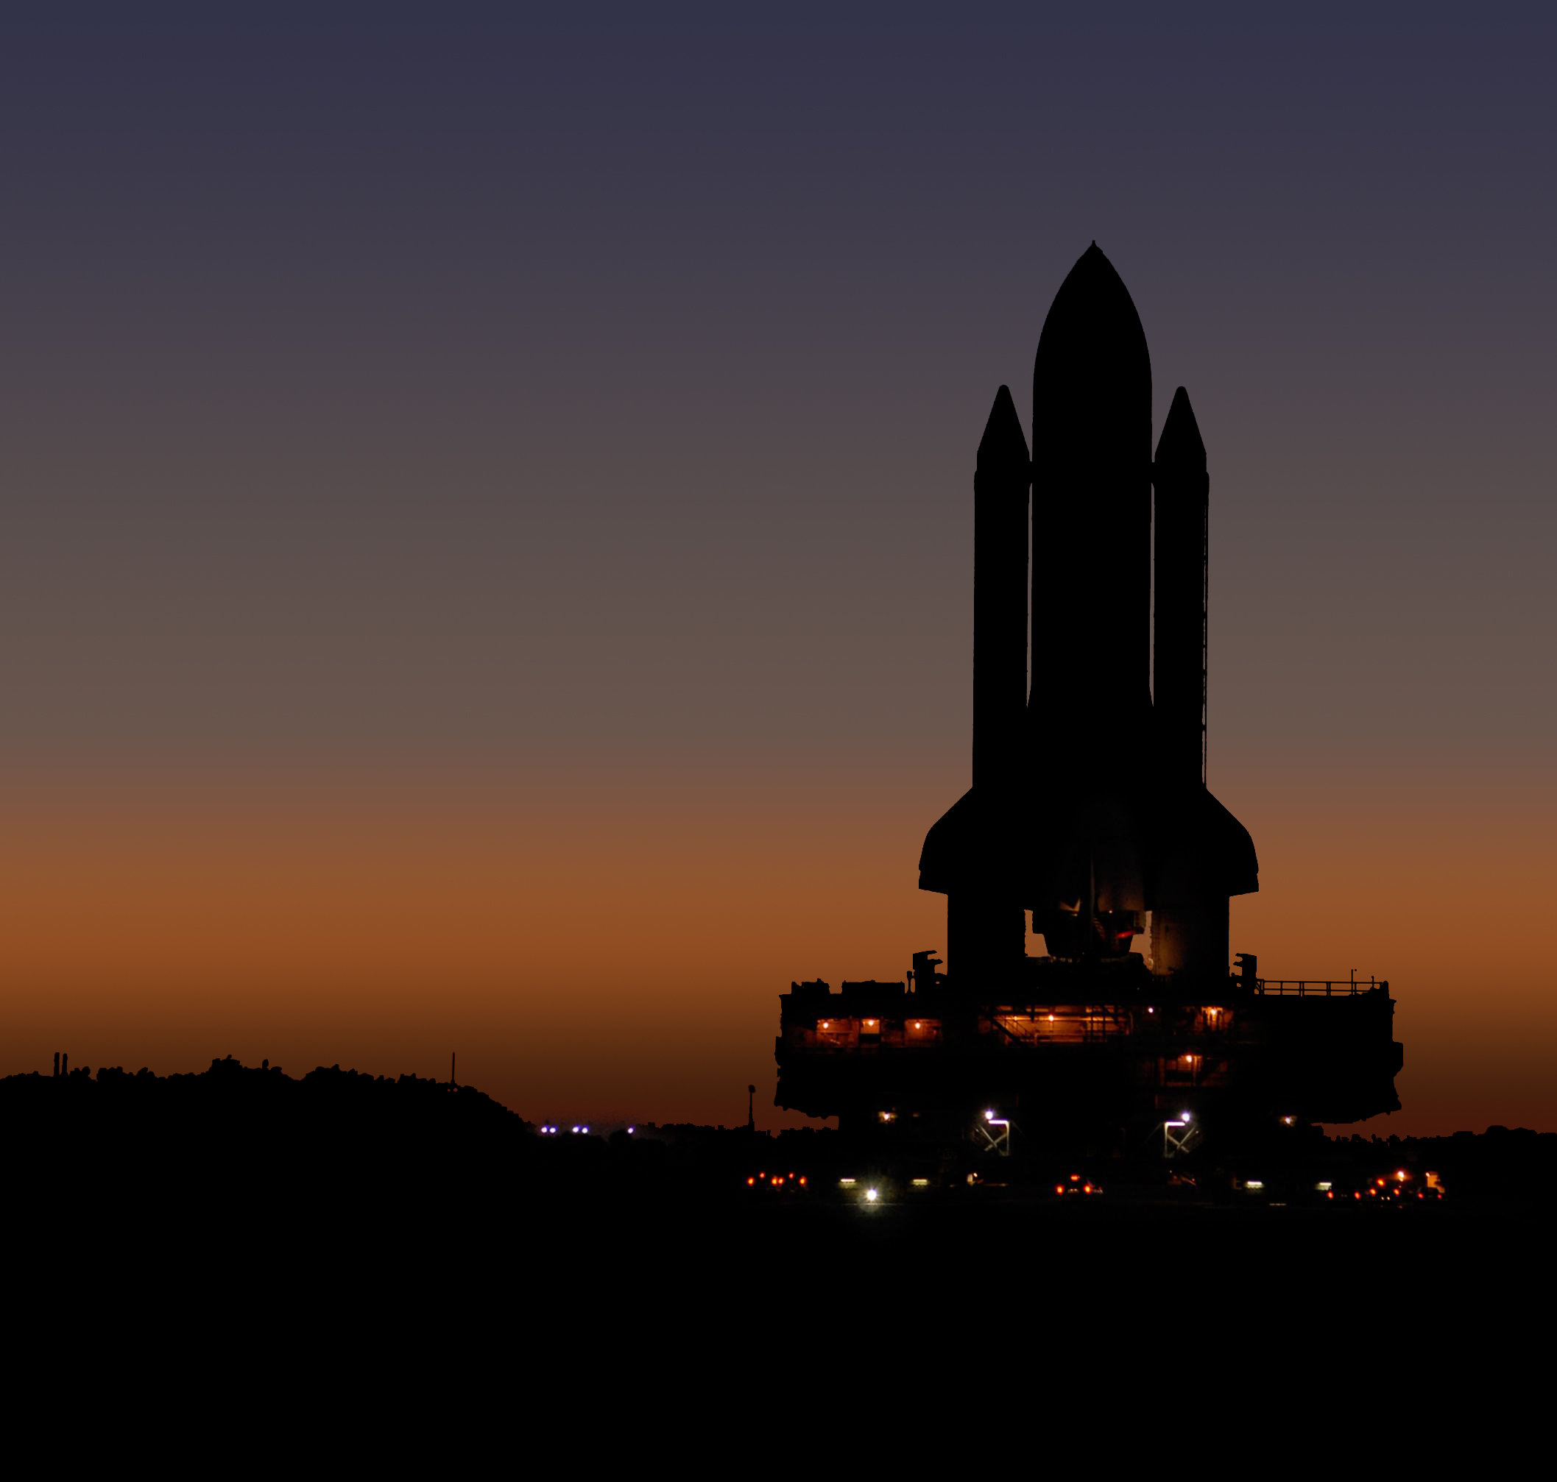
ESTUDIO DE TÉCNICAS DE SHM MEDIANTE DEEP LEARNING
Caso de Estudio 2
Daniel del Río Velilla

Slide 2
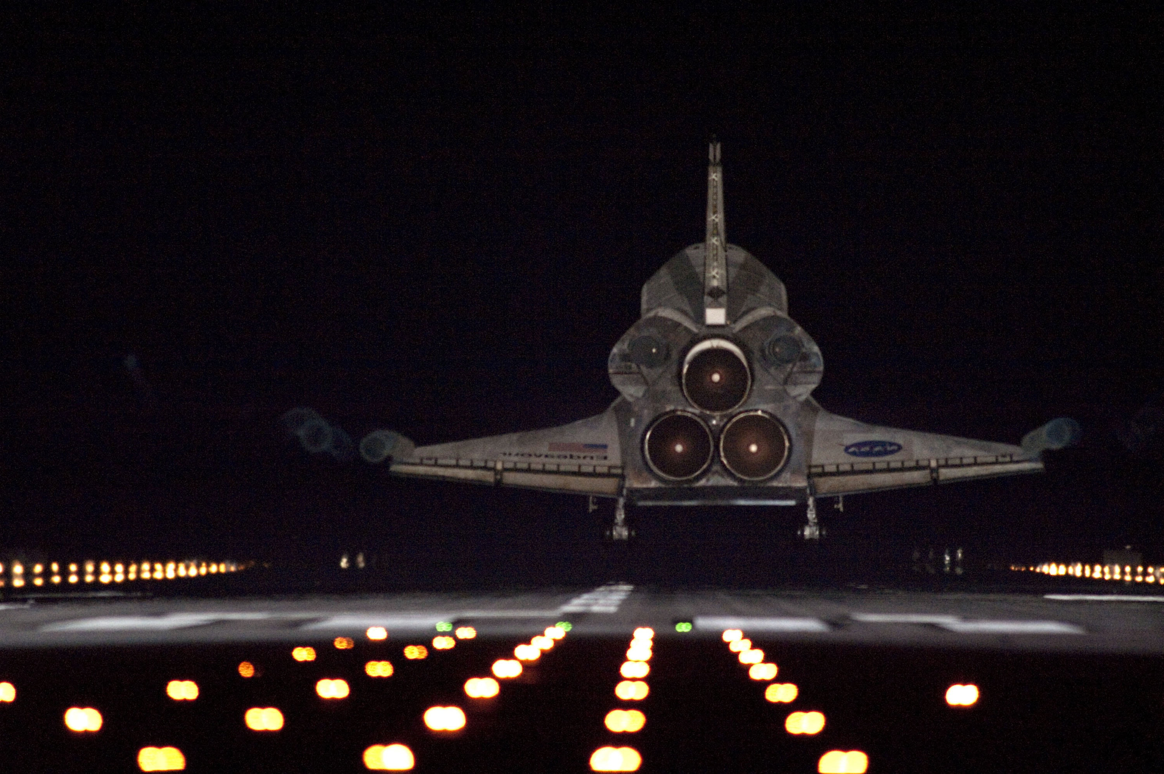
01
02
03
04
05
MOTIVACIÓN
IMPACTADOR
AUTOMÁTICO
CARACTERIZADOR
DE IMPACTOS
RESULTADOS
CONCLUSIONES
06
TRABAJO FUTURO

Slide 3



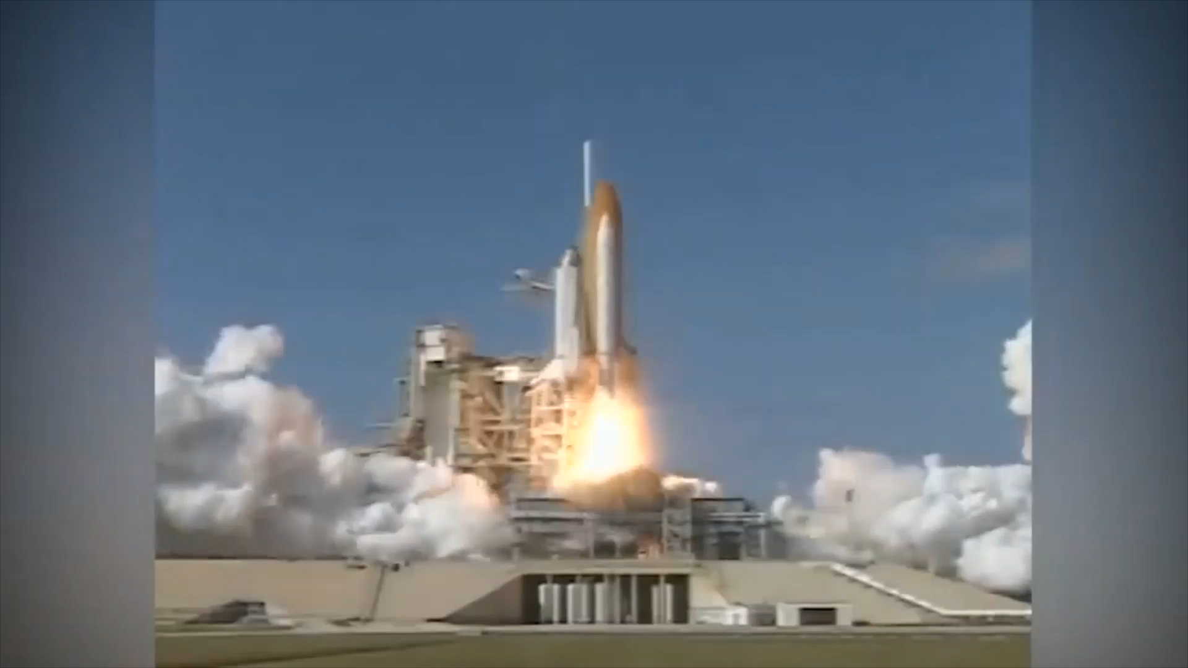



01 MOTIVACIÓN
Desprendimiento de aislante del ET
Aislante impacta en borde de ataque y rompe protección térmica
Space Shuttle no resiste a la reentrada a la reentrada
COLUMBIA DISASTER
Herramienta de detección de impactos
Onda mecánica leída con sensores PZT
Inteligencia artificial

Slide 4

02 IMPACTADOR
REQUISITOS
Dimensiones
Control
X máxima = 1400 mm
Y máxima = 990 mm
Z máxima = 150 mm
AUTÓNOMO
USB-A
3 EJES
DISEÑO PARAMÉTRICO
PERFILERÍA DE ALUMINIO
ARDUINO MEGA
RAMPS 1,4
GRBL MEGA X5
4º EJE
ELECTOIMÁN
NI-USB-6356
SOFTWARE MATLAB
CLASE CON MÉTODOS
Impacto
Seguridad
Altura máxima = 2000 mm
Masa máxima = 1000 gr
Sensores piezoeléctricos
Asegurar funcionamiento durante periodos largos de tiempo
Verificar mediante el impacto detectado que

Slide 5
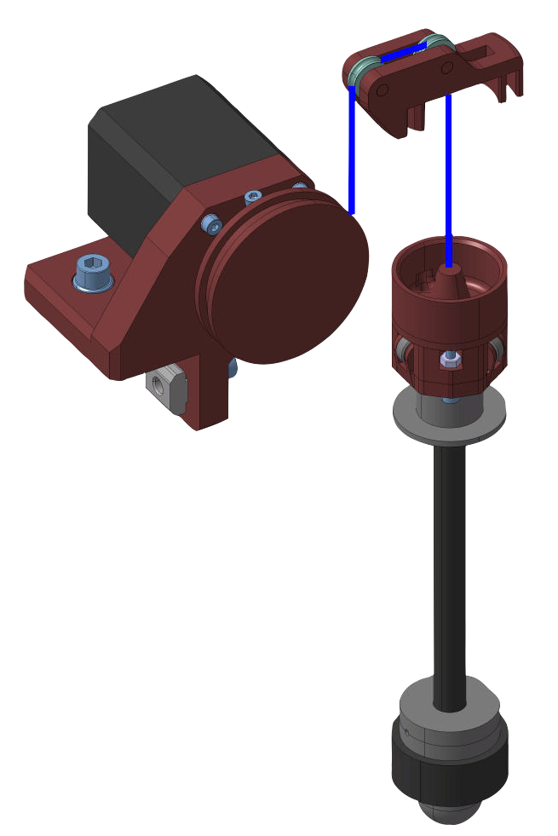
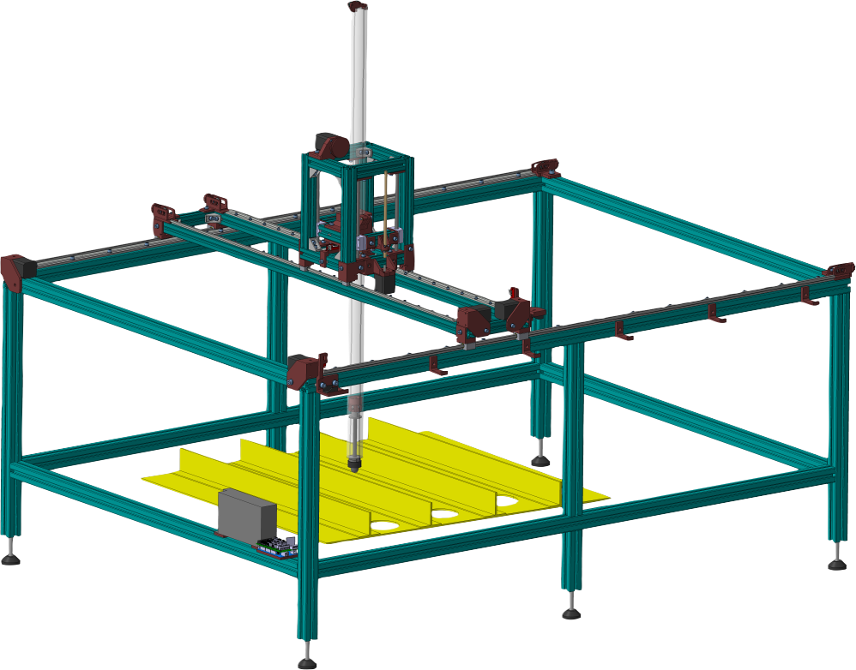
02 IMPACTADOR
RESULTADO
Impactador automático CNC
DEMO
Sistema de recogida de impactador

Slide 6

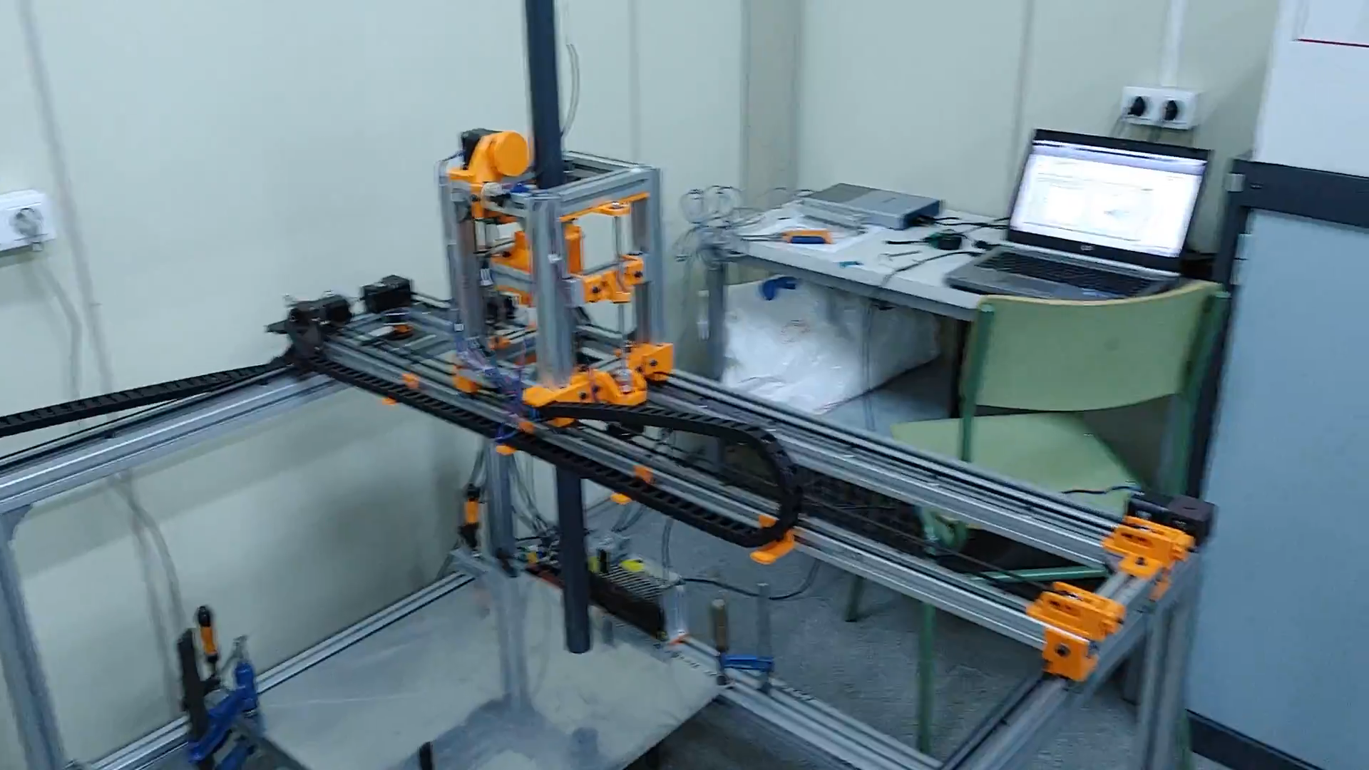
02 IMPACTADOR
DEMOSTRACIÓN
DEMO

Slide 7
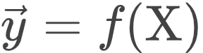
03 CARACTERIZADOR IMPACTOS
Previo
¿Qué es Deep Leaning?
Pasos previos
Paso 2
Paso 4
Verificar que todos los impactos son correctos: no falsos impactos
Normalizar datos y labels a partir de los seleccionados para entrenar en cada k-Fold
Paso 1
Paso 3
Paso 5
Almacenar todos los impactos en una única matriz
Preparar índices para k-Fold Cross Validation de Training, Validation y Test
Exportar las matrices de datos y labels normalizados a Python

Slide 8
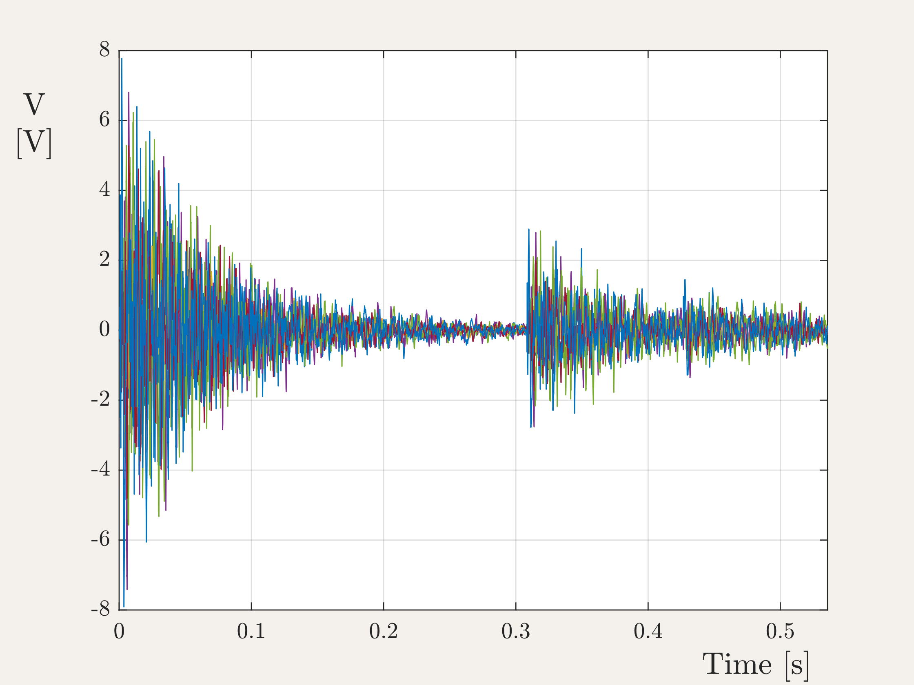
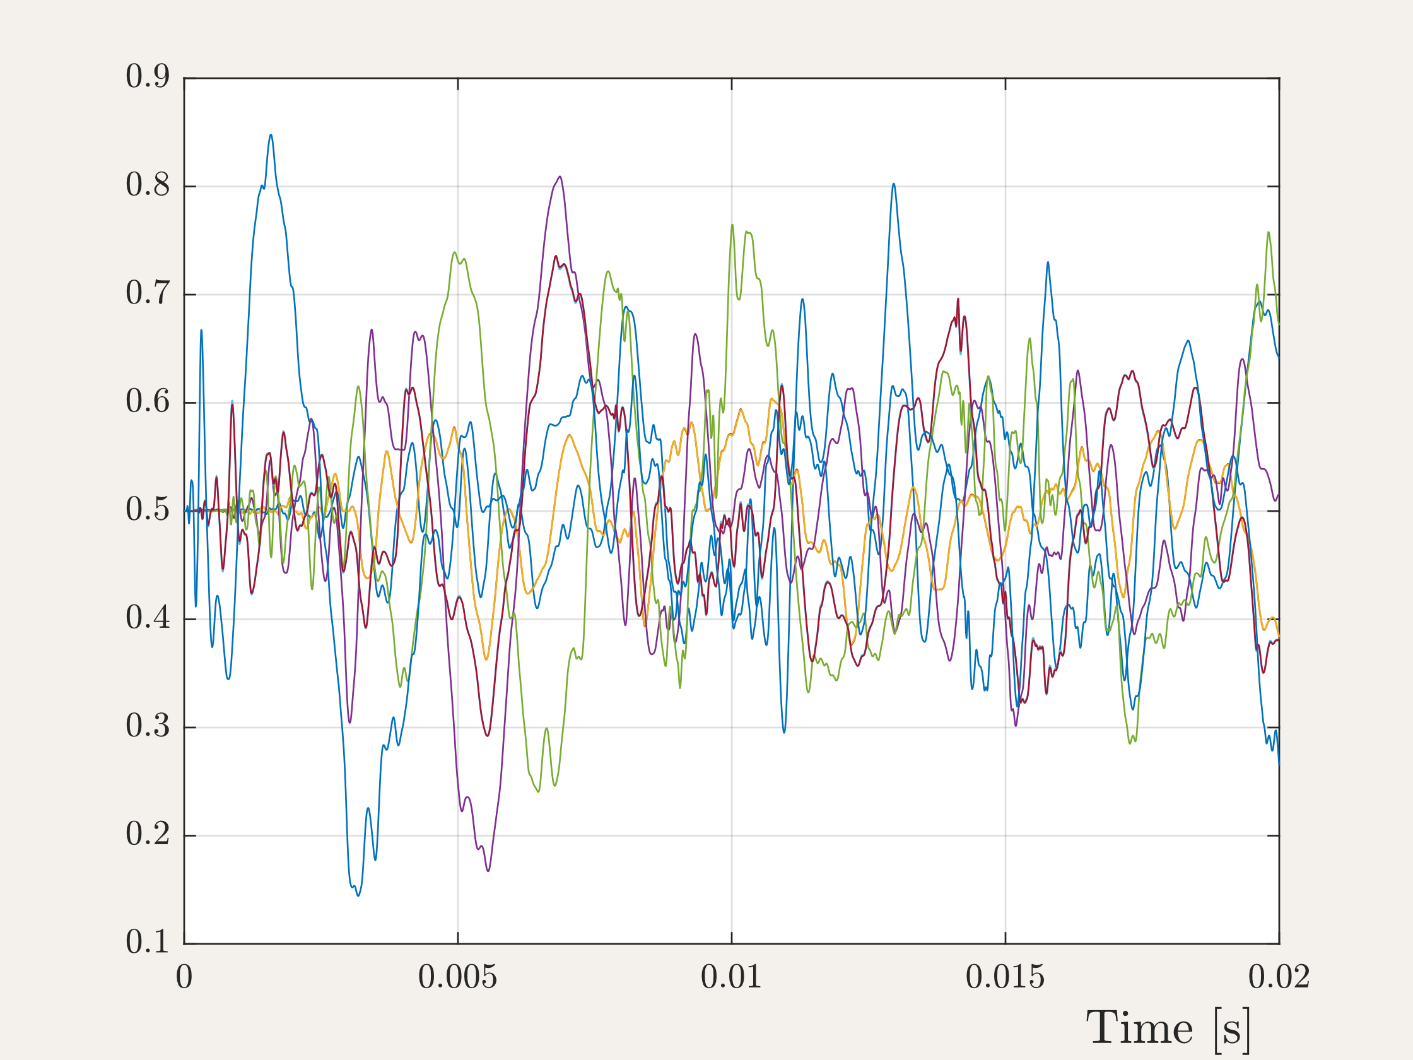
03 CARACTERIZADOR IMPACTOS
Procesado
Impacto preprocesado
Impacto postprocesado

Slide 9
03 CARACTERIZADOR IMPACTOS
Arquitectura
First stage
Second stage

Slide 10
03 CARACTERIZADOR IMPACTOS
Red completa
Second Stage X
X
1000
Second Stage Y
First Stage 1
Y
125
125
Second Stage m
m
First Stage 8
v
Second Stage v
Compressor
Second Stage E
E
Regressor

Slide 11
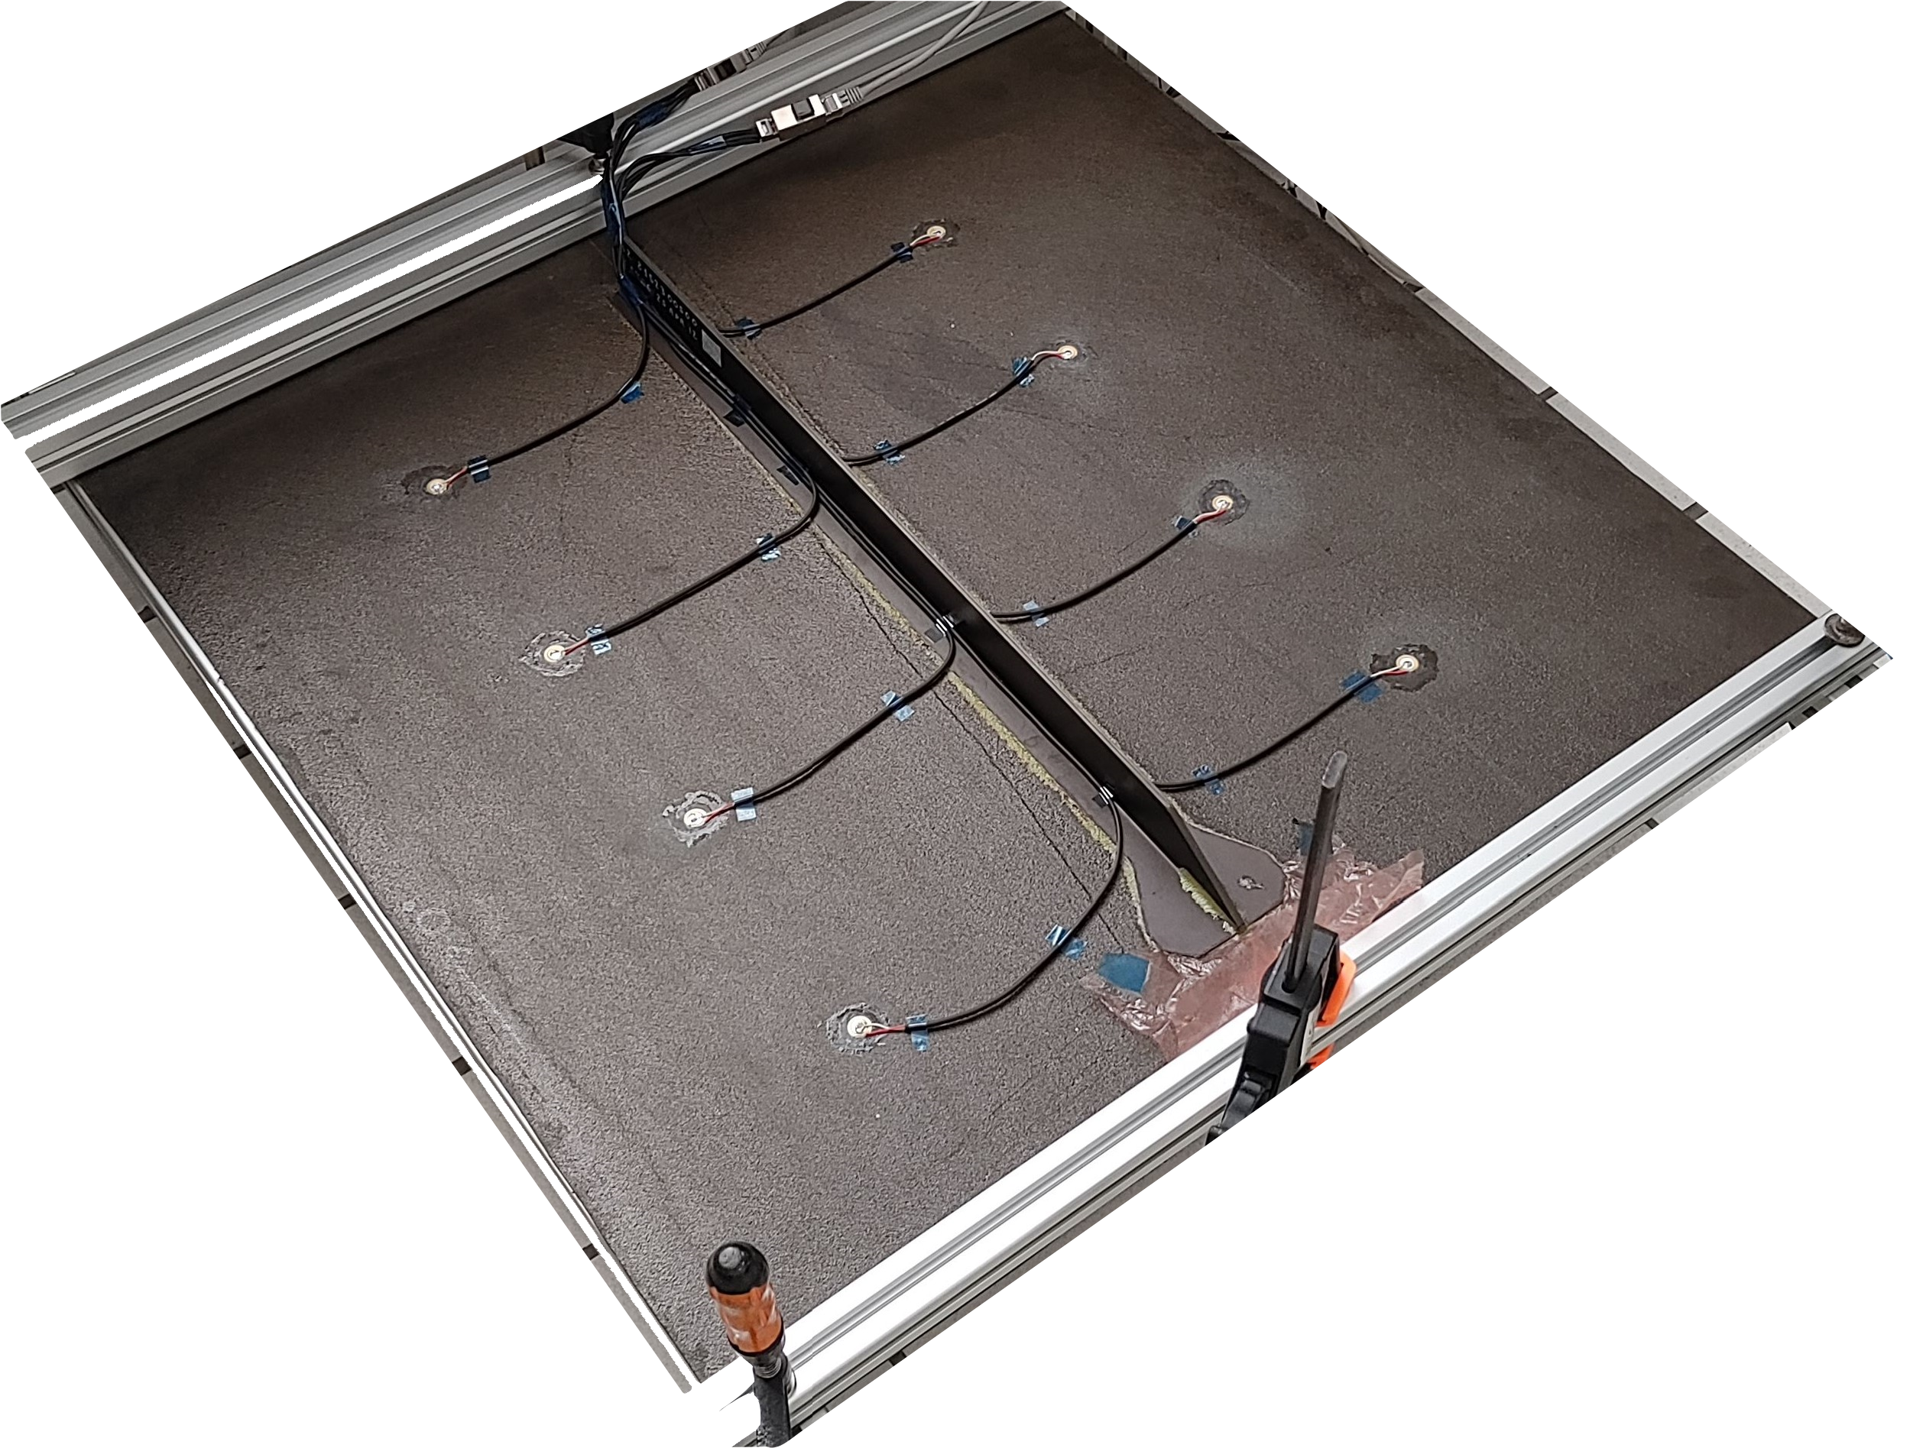
04 RESULTADOS
Estructura
Coordenadas
Masas
Velocidades
Parámetros
Número de impactos
Placa rigidizada de CFRP.
X = 630, Y = 710
Equiespaciado .
Nx = 15, Ny = 17 → 255
44375
2,000
De 60 a 260 g con saltos de 50 g.
Altura mínima de 35 mm y máxima de 260 mm.
Saltos de 25 mm.
Días impactoando
12
75

Slide 12
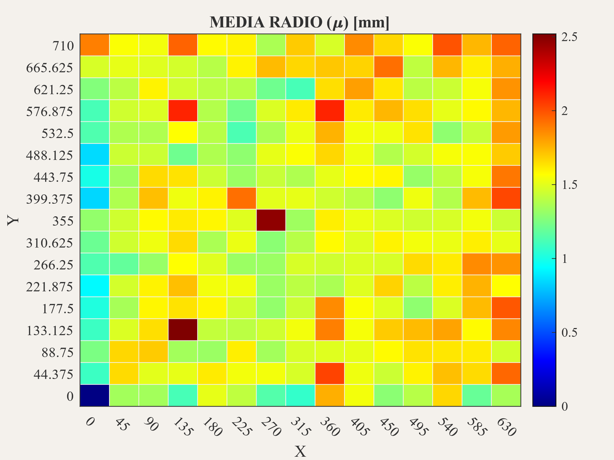
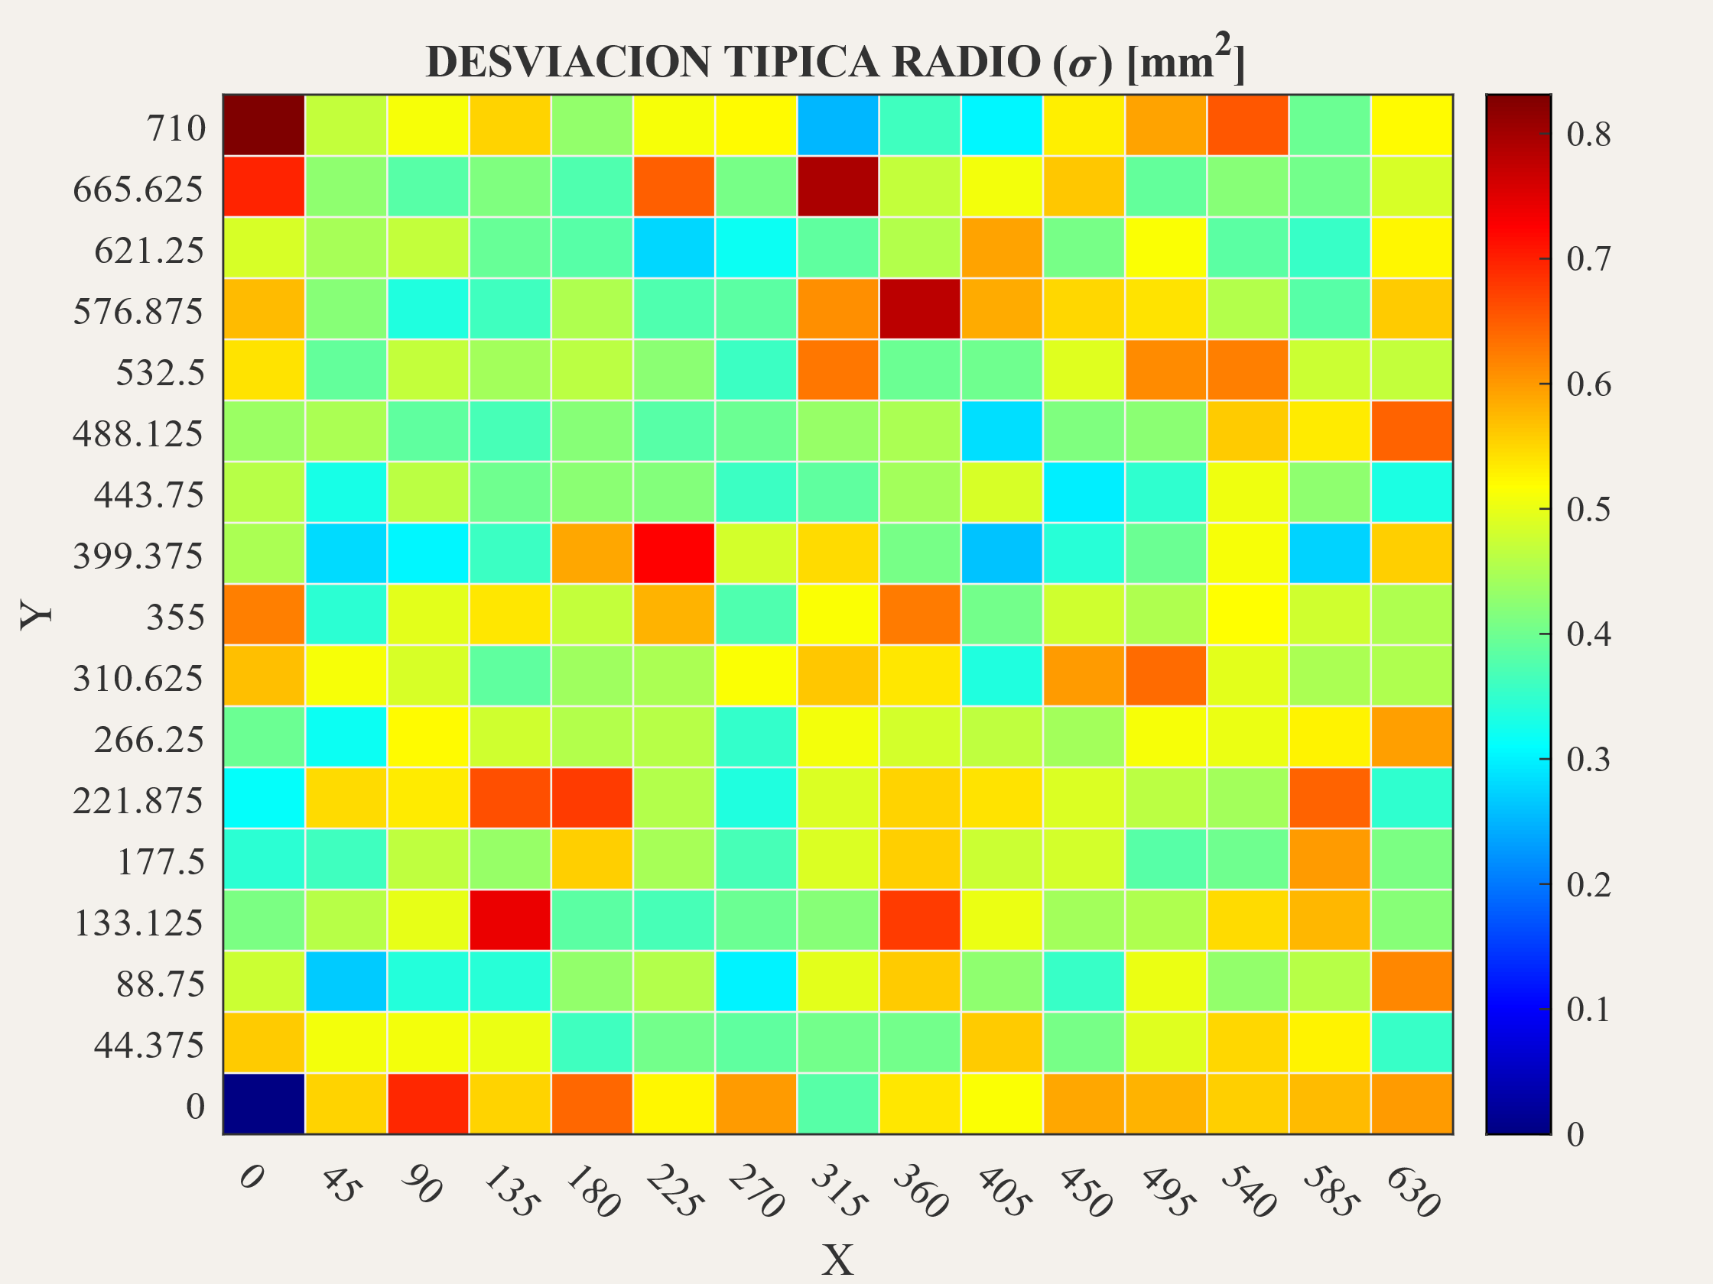
04 RESULTADOS
Localización

Slide 13
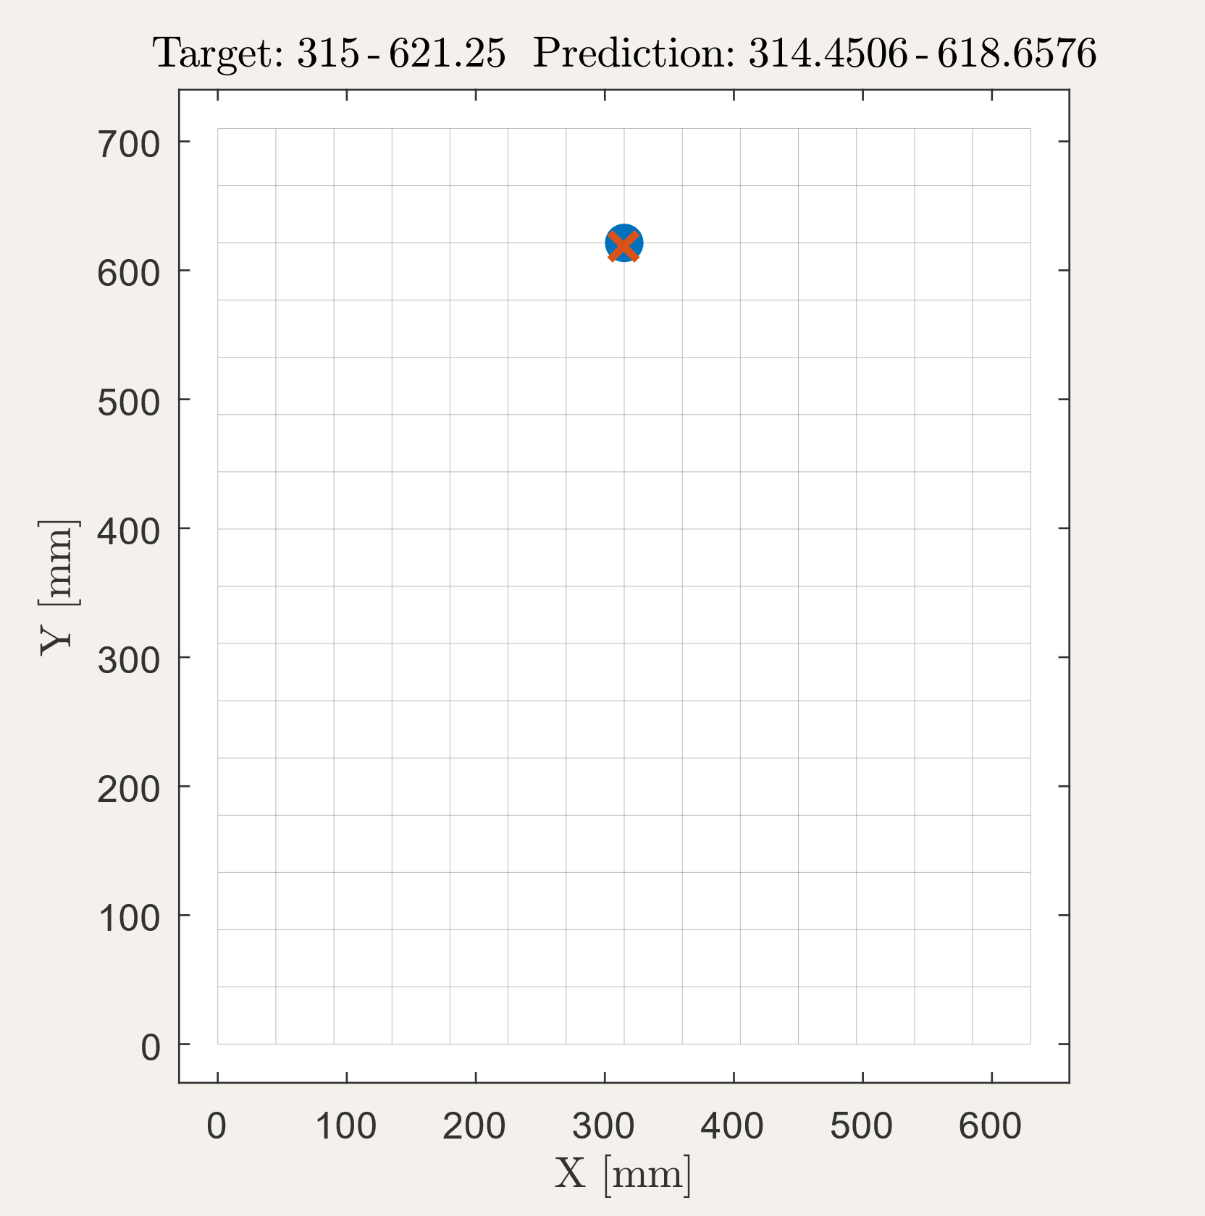

04 RESULTADOS
Localización
Requisitos del Impactador
Dimensionales: X-Y-Z-H
Diseño paramétrico
Autónomo
Adquisición con PZT
Matlab?
Verificar correcto funcionamiento

Slide 14
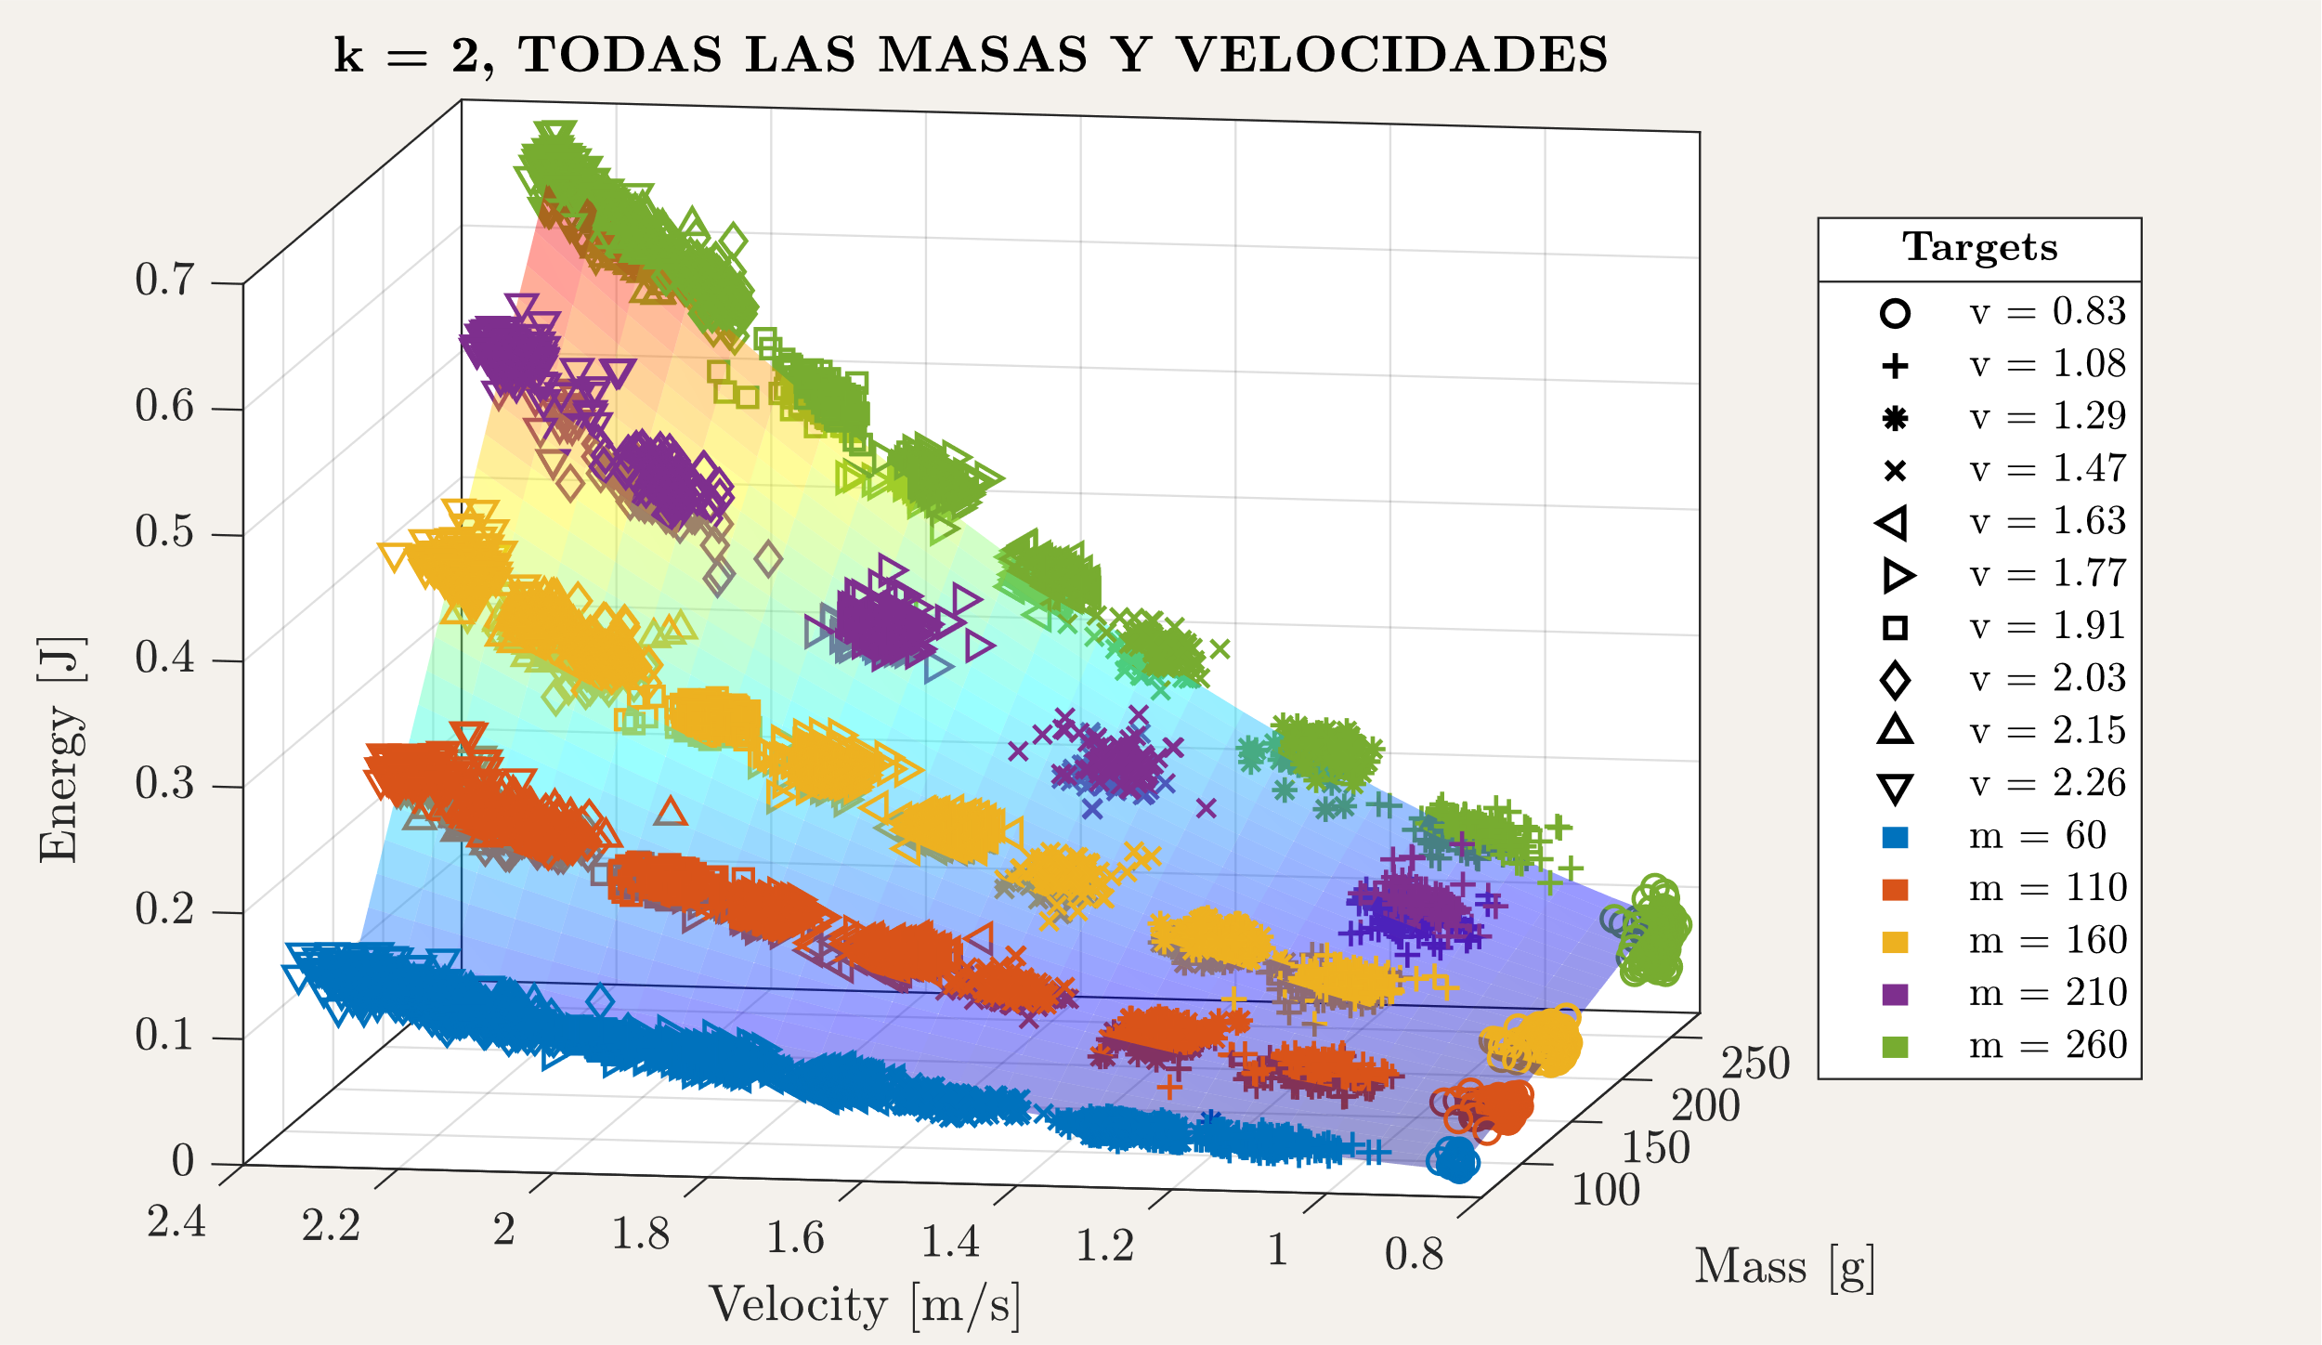
04 RESULTADOS
Energía
Requisitos del Impactador
Dimensionales: X-Y-Z-H
Diseño paramétrico
Autónomo
Adquisición con PZT
Matlab?
Verificar correcto funcionamiento

Slide 15
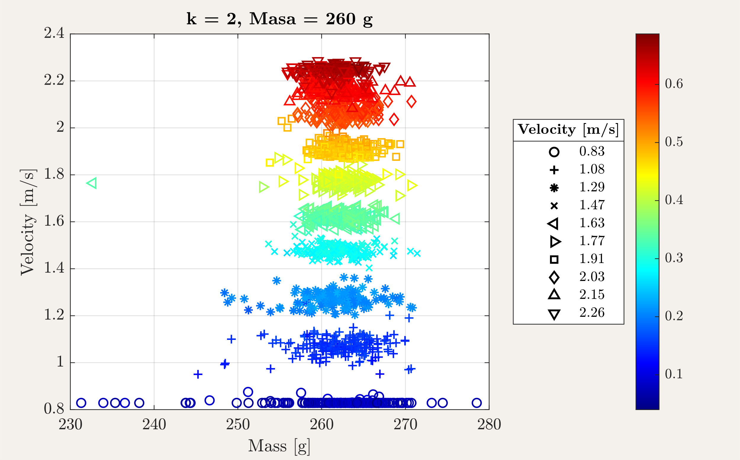
04 RESULTADOS
Energía
Requisitos del Impactador
Dimensionales: X-Y-Z-H
Diseño paramétrico
Autónomo
Adquisición con PZT
Matlab?
Verificar correcto funcionamiento

Slide 16
05 CONCLUSIONES

Slide 17
06 TRABAJO FUTURO

Slide 18

GRACIAS

